Slide 1



§2 以 2l 为周期的函数的展开式
上节讨论了以 2π 为周期, 或定义在
上然后作2π周期延拓的函数的傅里叶展开式, 本节讨论更有一般性的以2l为周期的函数的傅里叶展开式, 以及偶函数和奇函数的傅里叶展开式.
一、以 2l 为周期的函数的傅里叶级数
二、偶函数与奇函数的傅里叶级数
返回

Slide 2

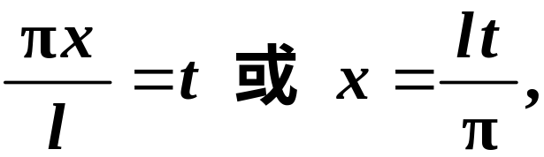

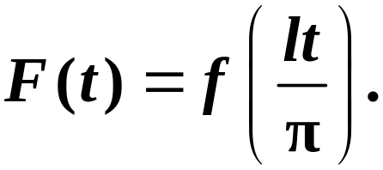




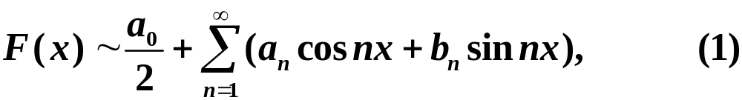
一、以2l为周期的函数的傅里叶级数
设 f 是以 2l 为周期的函数, 通过变量替换:
就可以将 f 变换成以 为周期的关于变量 t 的函数
若
在
上可积, 则
在
上也可积, 这时函数 F 的傅里叶级数展开式是:

Slide 3
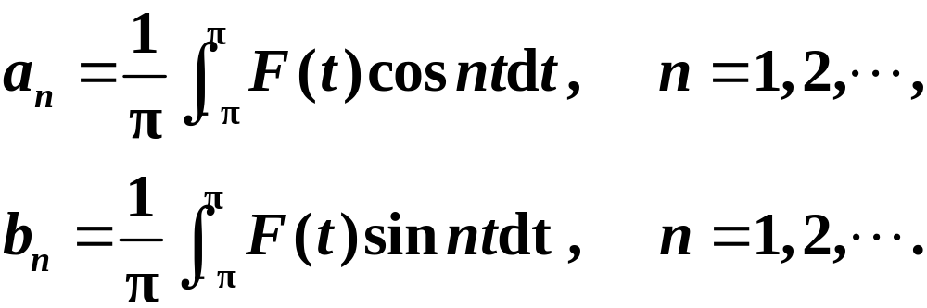
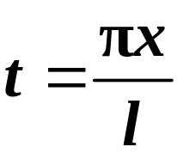
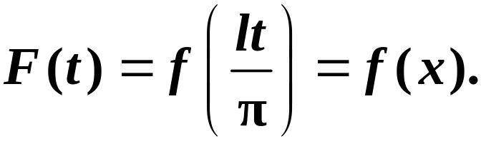
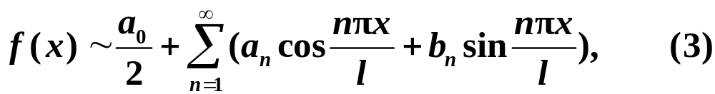
其中
(2)
因为
, 所以
于是由(1)与
(2)式分别得

Slide 4
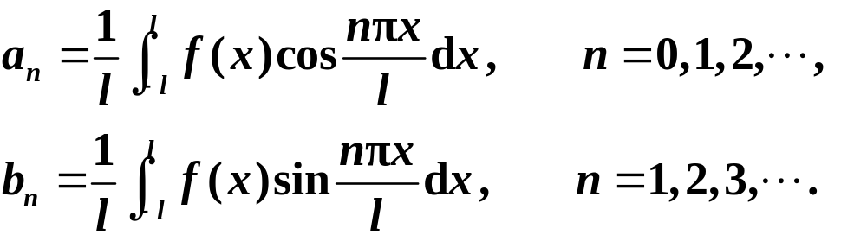

与
这里(4)式是以2l 为周期的函数 f 的傅里叶系数, (3)
式是 f 的傅里叶级数.
若函数 f 在
上按段光滑, 则同样可由收敛定理
知道

Slide 5
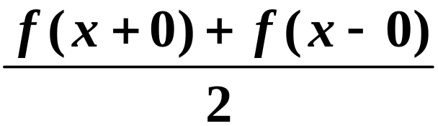
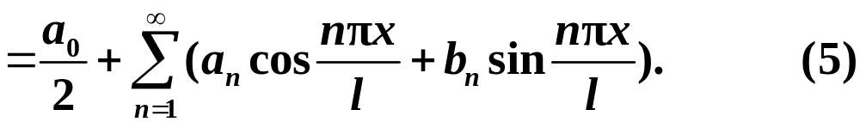
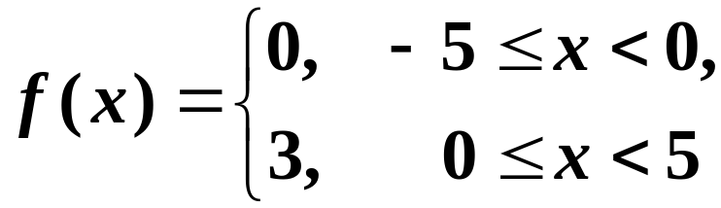
例1 将函数
展开成傅里叶级数.

Slide 6
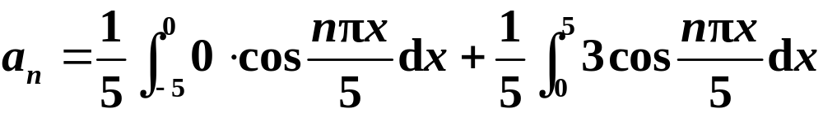
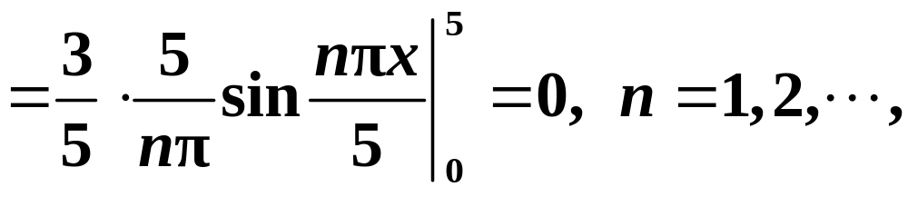
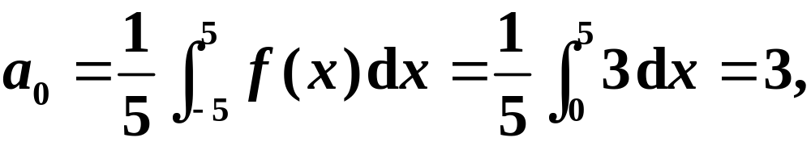
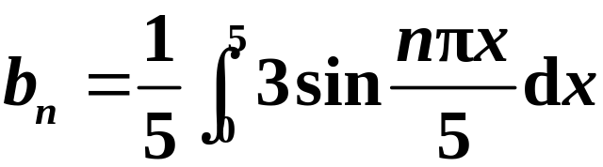
里叶级数.根据 (4) 式,有

Slide 7
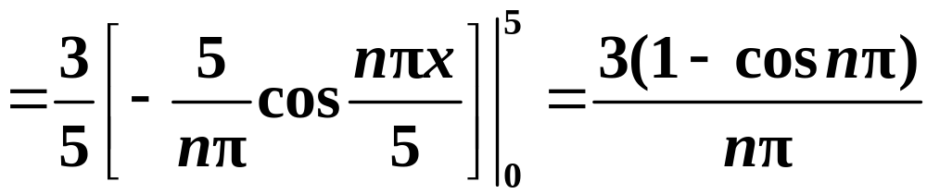
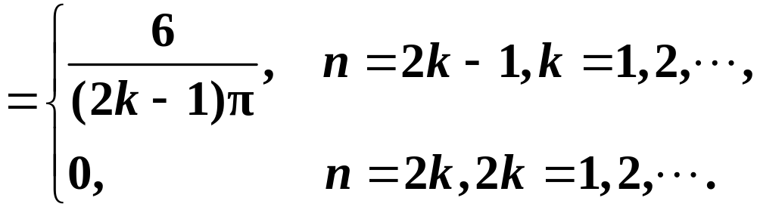
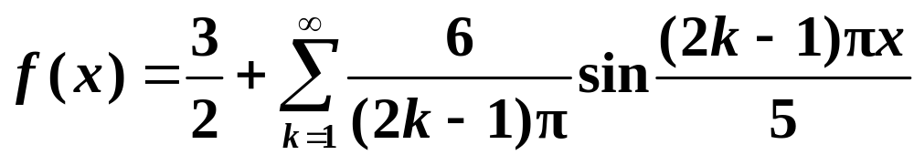
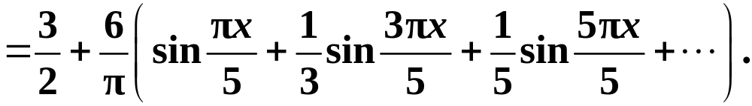
代入(5)式, 得

Slide 8



这里
当
和±5 时级数收敛于

Slide 9


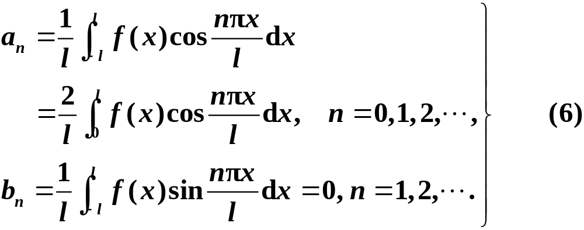
二、偶函数与奇函数的傅里叶级数
设 f 是以 2l 为周期的偶函数, 或是定义在 上
的偶函数, 则在
上,
是偶函数,
是奇函数. 因此, f 的傅里叶系数(4)是

Slide 10
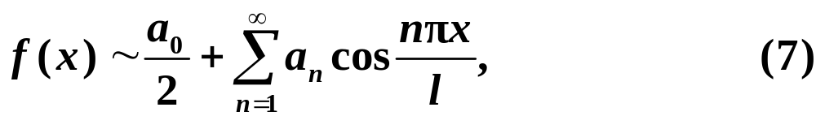

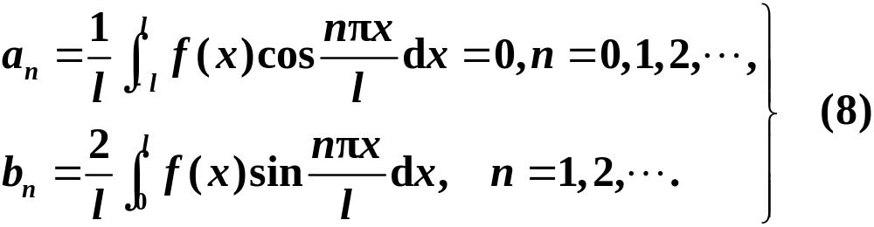
于是 f 的傅里叶级数只含有余弦函数的项, 即
其中如 (6) 式所示 (7) 式右边的级数称为余弦级数.
同理, 若 f 是以 2l 为周期的奇函数, 或是定义在
上的奇函数, 类似可推得

Slide 11
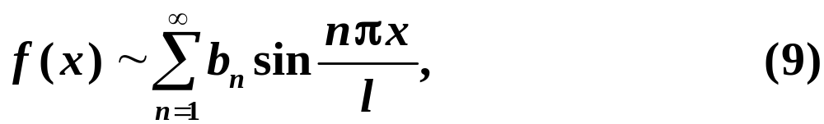


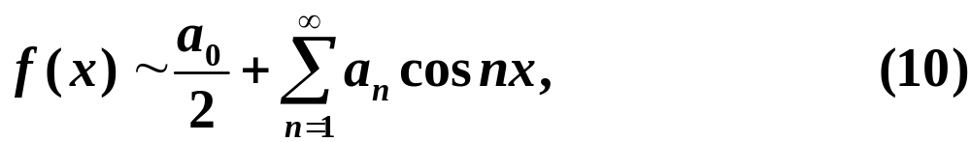
所以当 f 是奇函数时, 它的傅里叶级数只含有正弦
函数的项, 即
其中
如 (8) 式所示. (9) 式右边的级数称为正弦级
数.
若
, 则偶函数 f 所展开成的余弦函数为
其中

Slide 12
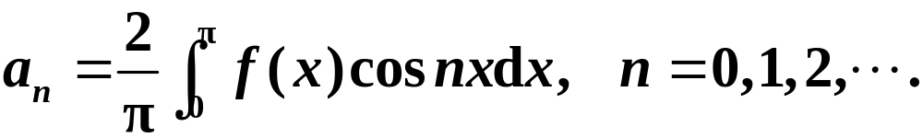
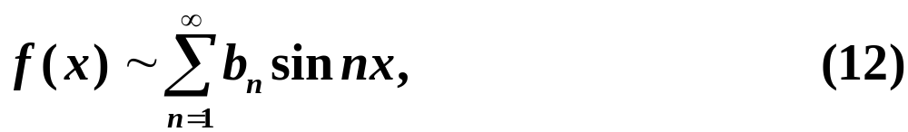
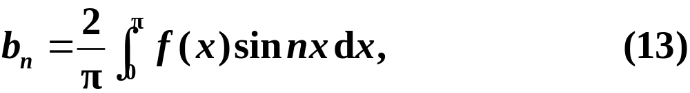


当且 f 为奇函数时, 则它展成的正弦级数为
其中
注 如何将定义在
上(或更一般地
上)的函
数展开成余弦级数或正弦级数? 方法如下: 首先将
定义在
上的函数作偶式延拓或奇式延拓到

Slide 13







上(如图15-8(a)或(b)). 然后求延拓后函数的
傅里叶级数, 即得(10)或(12)形式.
图15-8

Slide 14











也可以不作延拓直接使用公式(11)或(12), 计算出它
的傅里叶系数, 从而得到余弦级数或正弦级数.
例2 设函数
求 f 的傅里叶级数展开式.
解 f 是
上的
偶函数 , 图15-9 是
这函数及其周期延
拓的图形.由于 f 是

Slide 15

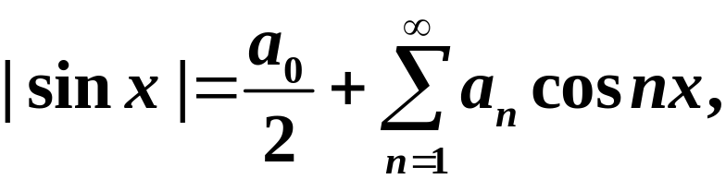
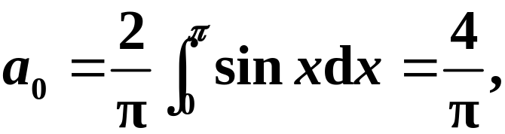
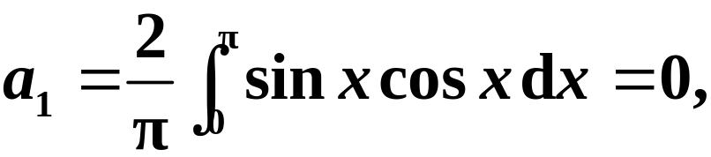
按段光滑函数, 因此可以展开成傅里叶级数, 而且
这个级数为余弦级数. 由(10)式(这时可把其中“~”
改为“ ”)知道
其中

Slide 16
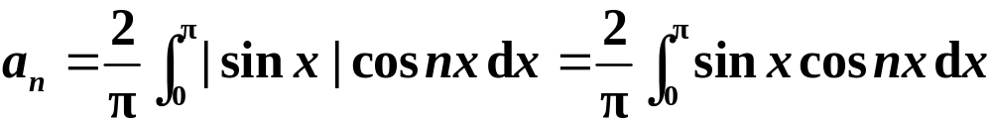
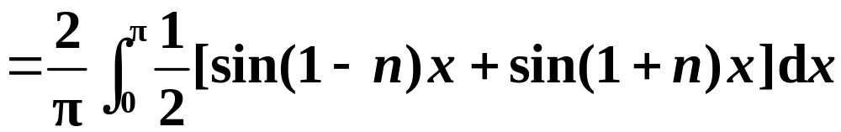
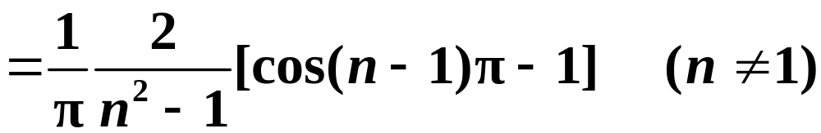
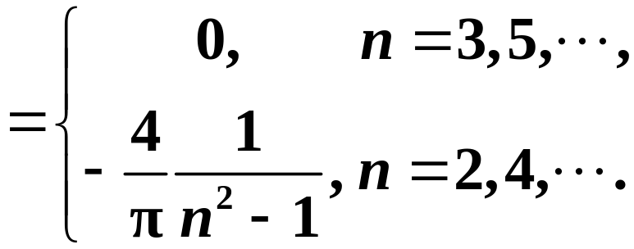
所以

Slide 17
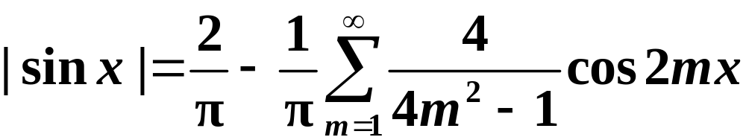
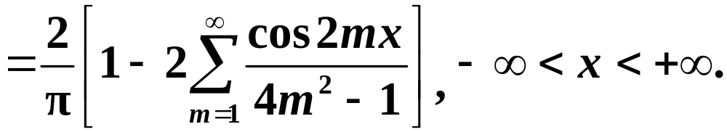
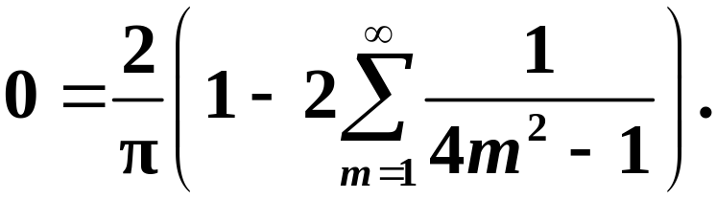
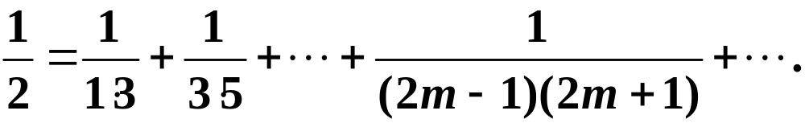
当
时, 有
由此可得

Slide 18

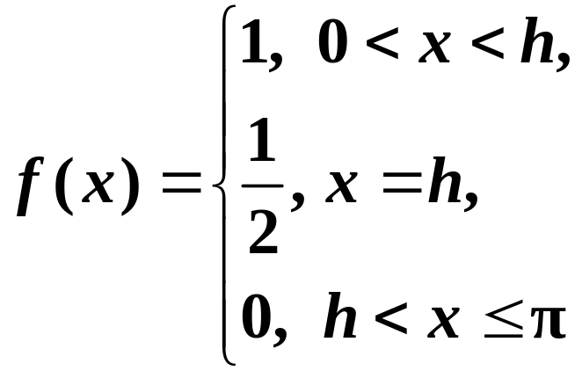







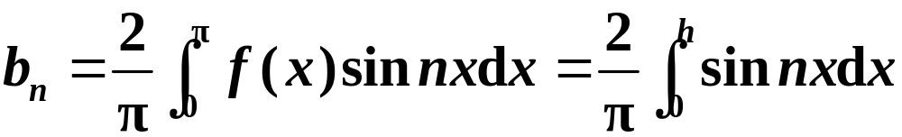
例3 求定义在 上的函数
图
15-10
(其中0 < h < )的正弦展开式.
解 函数 f 如图15-10所示,它是按段光滑函数, 因而
可以展开成正弦级数(12),其系数

Slide 19
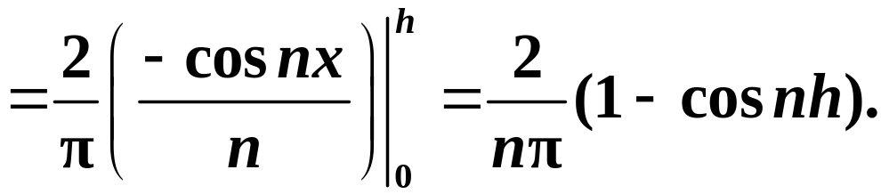
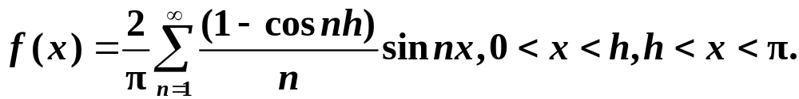

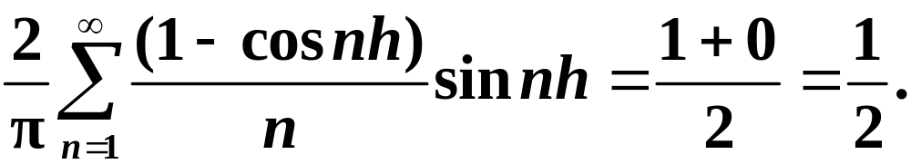

所以
当
时, 级数的和为0; 当
时, 有
若令
, 则有

Slide 20
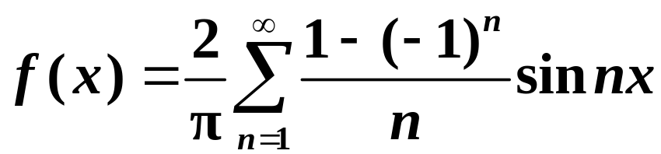
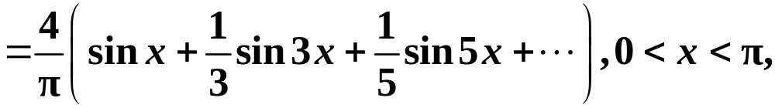


当
, 时, 级数收敛于0.
例4 把
在
内展开成:
(i) 正弦级数; (ii)余弦级数.
解 (i)为了把 f 展开为正弦级数,对f做奇式周期延
拓(图15-11), 并由公式(8)有

Slide 21









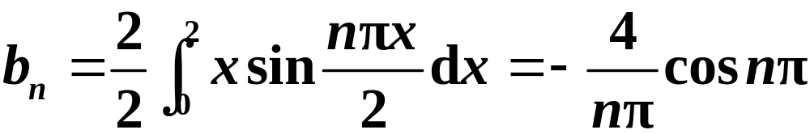
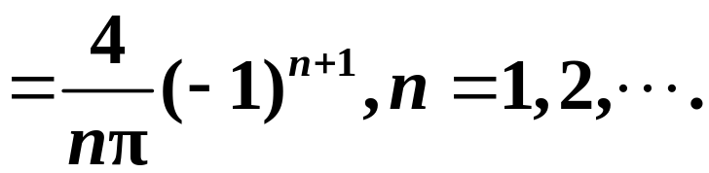

Slide 22

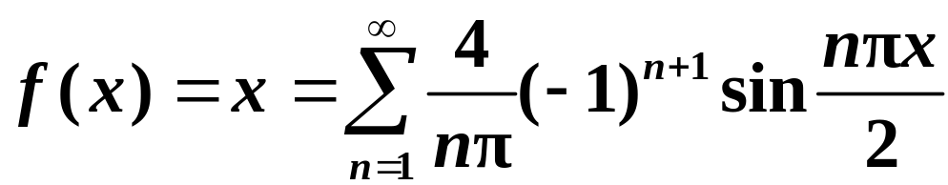
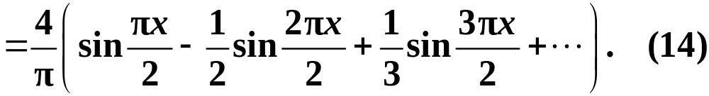










所以当
时, 由(9) 及收敛定理得到
但当 x=0, 2 时, 右边级数收敛于0.

Slide 23

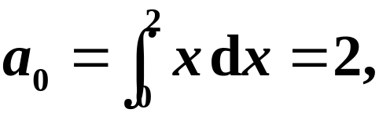


(ii)为了将f 展开成余弦级数, 对f做偶式延拓( 图
15-12).由公式(6)得 f 的傅里叶系数为
或

Slide 24



所以当
时, 由(7)及收敛定理得到
读者由例4 可以看到, 同样一个函数在同样的区间
上可以用正弦级数表示 , 也可以用余弦级数表示,
甚至作适当延拓后,可以用更一般的形式(5)来表示.

